Slide 1
MEB DYS E-OTOBAN ENTEGRASYONU
Alt Başlık

Slide 2
e-Otoban Projesi e-TR Ödülünü Kazandı.

Slide 3
E-OTOBAN NEDİR?
E-Otoban==Kâğıtsız Ofis Uygulaması

Slide 4
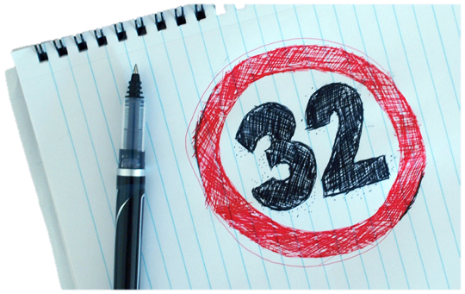
KİMLER DAHİL OLACAK?

Slide 5
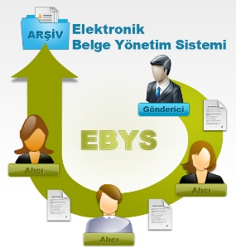
E-OTABAN NASIL ÇALIŞIYOR?

Slide 6
DOKÜMAN YÖNETİM SİSTEMİNDE NELER DEĞİŞECEK.

Slide 7
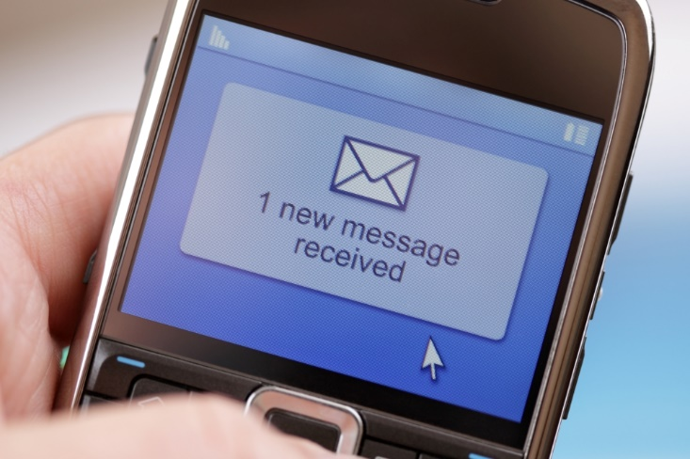
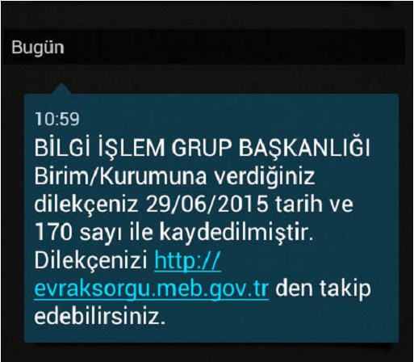
SMS ile Bilgilendirme
Dilekçe sahibinin "T.C. Kimlik No ve "Telefon numarası"
kayıt edilir.

Slide 8
ÜZERİMİZE DÜŞEN GÖREV NE? Belirli Aralıklarla Yazı Otobana atılır.
Onay listesi seçilirken daha önceden olduğu gibi Kaymakam imza listesine dahil edilmelidir. İmza listesinde otoban aşamasına gelmiş evrak belirli aralıklarla e-Otoban sistemine otomatik olarak gönderilecektir.

Slide 9
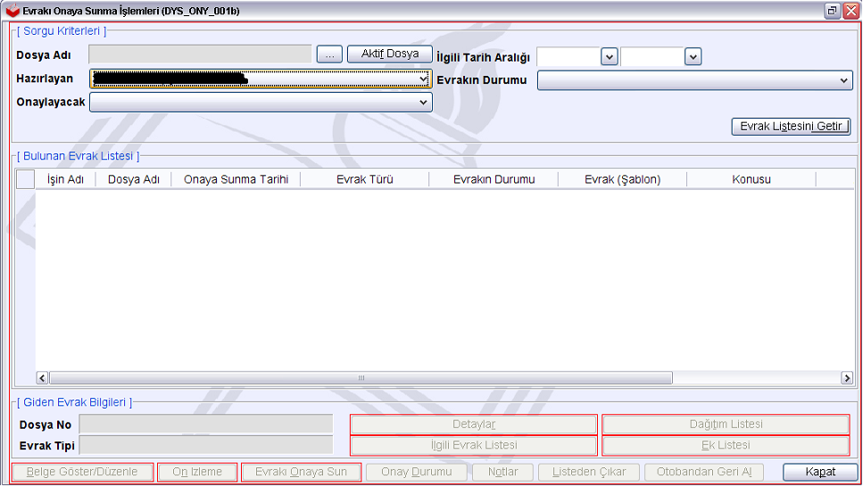
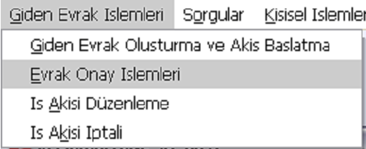
ÜZERİMİZE DÜŞEN GÖREV NE? İş Takibi
2. Otoban sistemine gönderilmiş evrakların takibi (İş Listesi Ekranında ve Evrak Onay işlemleri ekranında yer alan ) “Onay Durum” butonuna tıklayarak açılan "İş Akışı” Penceresinde yer alan “Otoban Durum” butonuna tıklanarak izlenebilecektir.

Slide 10
ÜZERİMİZE DÜŞEN GÖREV NE? Hiyerarşi Sırasına Dikkat!
3. Otoban sistemine gidecek evrakların onay listesi seçilirken Onay listesi Millî Eğitim Bakanlığı personeli ile başlamalı ve İçişleri personeli ile son bulmalıdır. Aksi takdirde İş Akışı hatalı olduğundan iş akışı onay sıralamasında İçişleri Bakanlığı personelinden önce gelen son kullanıcıya evrak reddedilir.

Slide 11
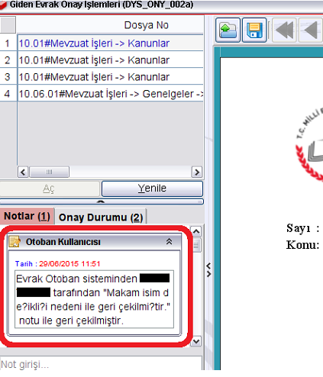
ÜZERİMİZE DÜŞEN GÖREV NE? Yazının Red Edilmesi
4. Kaymakamın evrakı reddetmesi halinde Milli Eğitim Müdürlüğünde evrakı en son onaylayan kullanıcı olan İlçe Milli Eğitim Müdürüne evrak reddedilir. Eğer bir red notu yazmış ise bu not evrak notlarından görüntülenebilir.

Slide 12
ÜZERİMİZE DÜŞEN GÖREV NE? «Evrak Otoban Sistemine Gönderildi.» ibaresi
5.Evraklar belirli aralıklarla otoban sistemine gönderildiğinden Kaymakam aşamasına geçmiş evrakların en geç bir saat içerisinde Otoban Sistemine gönderilmiş olması gerekmektedir ve “Evrak Otoban Sistemine Gönderildi” ibaresi görülmelidir. Aksi takdirde DYS Yöneticinizi bilgilendiriniz.

Slide 13
ÜZERİMİZE DÜŞEN GÖREV NE? Onay Sonrası Gözden Geçirme
6.Otoban sisteminde onaylanan evraklar belirli aralıklarla MEB DYS'ye alınmaktadır. Bu nedenle Kaymakam onayını tamamlamış evrakların da en geç bir saat içerisinde MEB DYS sistemine alınarak “Onay Sonrası Gözden Geçirme” aşamasına düşmesi gerekmektedir. “Evrak Otoban Sisteminde Onaylandı” ibaresi görülmesinden en geç 1 saat içerisinde “Onaylandı” ibaresi görülmeyen ve MEB DYS'ye alınamayan evrakları DYS Yöneticinize bildiriniz.

Slide 14
ÜZERİMİZE DÜŞEN GÖREV NE? Otobanda Sorun Yaşamamak İçin
Resmi yazıların OTOBAN sistemine aktarılması esnasında sorun yaşamamak için;
Güncel UYAP editörü şablon olarak kullanılmalı ve evrakın sayı kısmında mutlaka ‘ E ’ harfi olmalıdır.
Resmi yazılar oluşturulurken madde imi(1-2-3 yada a-b-c vb.) kullanmamaya özen gösterilmeli, kullanılması gerekli ise de (1boşluk-) şeklinde kullanılması gerekmektedir.

Slide 15
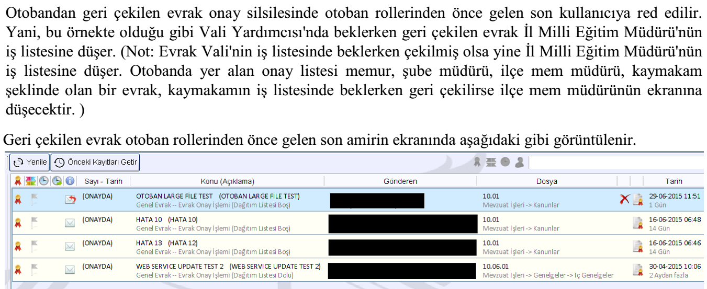
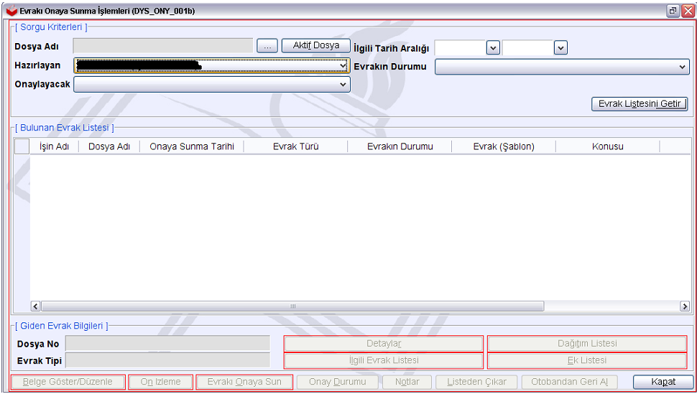
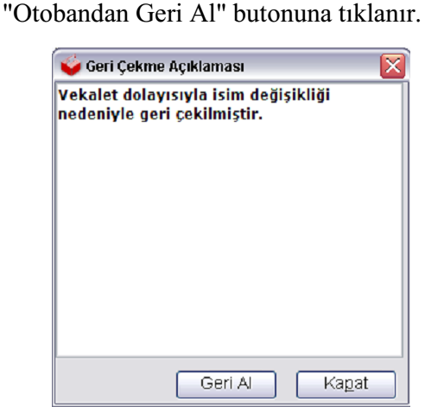
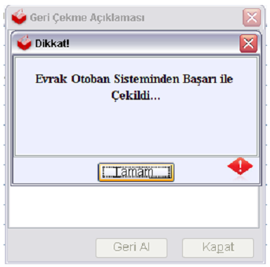
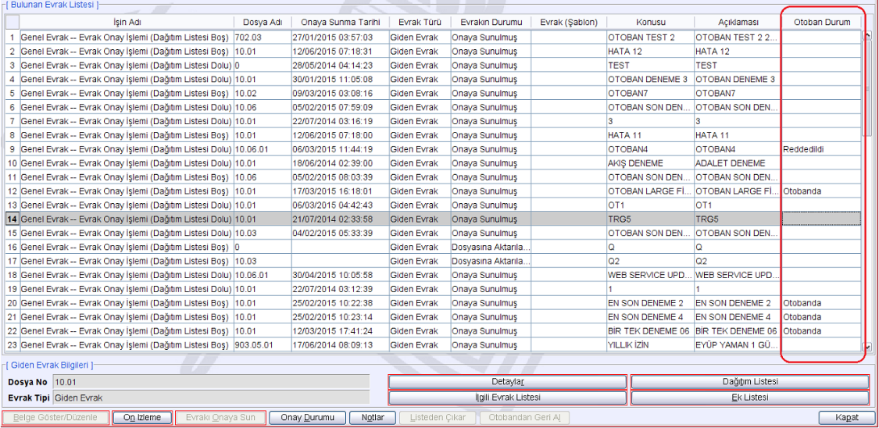
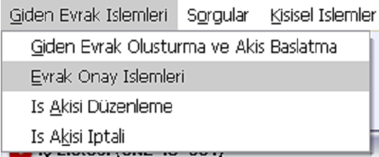
OTOBAN'DAN EVRAK GERİ ÇEKME

Slide 16
Evrak onaylama sırasında çok nadiren karşılaşılan aşağıda yer alan hatalar giderilmiştir:
Evrak onaylama sürecinde amir evrakı onayladığında evrak iş listesinden düşüyor ancak, başlatan kişinin iş listesine "Onay Sonrası Gözden Geçirme" olarak gelmiyor.
Son onay sırasında (amir onayı) bazı evrakların içeriği birbirine karışmaktadır.

Slide 17
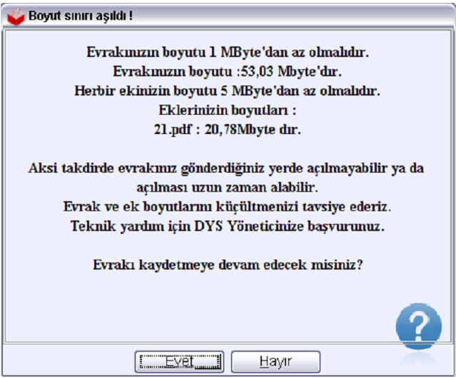
EVRAK TARAMA BOYUTLARI DEĞİŞTİ
Taranan evraklarda tarama boyutu büyük ise sistem tarafından uyarı verilecektir. Taranarak sisteme alınan evrak için 1 MB, her bir ek için ise 5 MB büyüklüğünün aşılması durumunda kullanıcıya uyarı mesajı görüntülenir.

Slide 18
SON HERHANGİ BİR SORUNUZ VAR MI?
HAKAN KARS
İLÇE MEBBİS YÖNETİCİSİ
TEMMUZ 2015

